Slide 1

FACULTAD DE TURISMO Y GASTRONOMÍA
LICENCIATURA EN TURISMO
PERSPECTIVAS TEÓRICO METODOLÓGICAS DEL TURISMO
PERIODO 2017A
MATERIAL DIDÁCTICO
“PERSPECTIVAS TEÓRICAS PARA LA INVESTIGACIÓN TURÍSTICA”
VISIÓN PROYECTABLE
DRA. ANA LETICIA TAMAYO SALCEDO

Slide 2
JUSTIFICACIÓN ACADÉMICA
En la Unidad de Aprendizaje de Perspectivas teórico metodológicas del turismo, de la Licenciatura en Turismo, el alumno conoce los principales enfoques y perspectivas teórico metodológicas orientadas al estudio y construcción del conocimiento del turismo.
Para ello se aborda el turismo como objeto de estudio desde dos enfoques predominantes en la literatura especializada del campo de conocimiento: como negocio y como fenómeno social. Contribuyendo la UA al fortalecimiento de la formación de los estudiantes mediante el desarrollo de habilidades de investigación y estudio del turismo con base en un corpus teórico-metodológico.

Slide 3
Su objetivo es: Diferenciar los enfoques y perspectivas teórico metodológicas que fundamentan el estudio y la construcción de conocimiento científico del turismo.
Para ello su contenido está dosificado en tres unidades: 1) Campo del conocimiento del turismo; 2)Enfoque de negocio; 3) Enfoque de fenómeno social; 4) Caso de estudio en el Estado de México.
Dichos contenidos permiten distinguir la importancia de los principales modelos, enfoques, perspectivas teóricas y posibilidades metodológicas para explicar la realidad del turismo de manera que los alumnos sean capaces de elegir entre las diferentes posibilidades a su alcance para la explicación de un fenómeno.
El material didáctico que se presenta, corresponde a la unidad dos y tres de la Unidad de Aprendizaje, donde se parte de los fundamentes epistemológicos del positivismo, hermenéutica y marxismo para ubicar el enfoque de negocio del turismo y el enfoque como fenómeno social del turismo. formulados.

Slide 4
Posturas epistemológicas
Positivismo | Hermenéutica | Marxismo
Funcionalismo | Hermenéutica | Teoría Crítica
Estructuralismo
Teoría General de Sistemas

Slide 5
Posturas teóricas para la investigación turística
Turismo cono negocio
Funcionalismo
Estructuralismo
Turismo como fenómeno social
Hermenéutica
Teoría crítica
Teoría General de Sistemas

Slide 6
Positivismo
Su creador Augusto Comte.
Sostiene que toda la realidad es considerada algo externo e independiente del sujeto y susceptible de ser captado a través de los sentidos.
Considera que no hay ideas innatas en la mente, estas son producto de las experiencias sensibles con el mundo externo.
Las ciencias deben utilizar un mismo método (método científico).
La experiencia empírica se convierte en lo verdadero y en único objeto del conocimiento.

Slide 7
Unidad 2. ENFOQUE DE NEGOCIO
Objetivo: Comprender las perspectivas teórico-metodológicas del enfoque del turismo como negocio.

Slide 8
Funcionalismo
Postulados teóricos | Autores | Metodología | Críticas a la teoría
Centra su atención en el hecho social como cosa u objeto observable, medible y cuantificable. | Emile Durkheim Talcott Parsons Robert Merton Herbert Spencer | Cuantitativa | Su metodología se fundamenta en cifras y en datos exactos
La sociedad es un organismo. |  |  | Estudia la sociedad sin tener en cuenta su historia
Toda institución tiene una función vital. |  |  | No puede explicar el cambio social

Slide 9
Aplicación en la investigación turística
Estudia al turismo como negocio, focalizándose en temas de productos y destinos turísticos.
Emplea diferentes modelos para analizar la competitividad.
Algunos estudios:
  “The Travel & Tourism Competitiveness”, Reporte del Foro Económico Mundial. (2015).
  “Reflexiones sobre la Competitividad de Destinos Turísticos”, (2009), Rodrigo González y Martín Mendieta. Revista Cuadernos de Turismo.
  “Modelos de competitividad para destinos turísticos en el marco de la sostenibilidad”, (2008), Rosana Mara Mazaro y Giovani Varzin. Revista de Administración Contemporánea (RAC).
  “Propuesta de un modelo de competitividad de destinos turísticos”. (2012), Paulino Jiménez Baños y Fulvia Karina Aquino Jiménez. Revista Estudios y Perspectivas en Turismo.

Slide 10
Estructuralismo
Postulados teóricos | Autores | Metodología | Críticas a la teoría
La estructura se presenta como un término que ordena una serie de fenómenos | Ferdinand de Saussure Lévi-Strauss Louis Althusser Jacques Lacan Michel Foucault | Cuantitativa Mixta | Ha sido criticado por su devaluación de la autonomía individual
Las estructuras pueden ser descubiertas y analizadas en detalle |  |  | Hay un desprecio por la historia
Reconoce relaciones sistemáticas y constantes en el comportamiento humano, individual y colectivo |  |  | Trata solamente el deber ser y eso no es lo que sucede en la realidad
Considera la organización como una unidad social y compleja donde interactúan muchos grupos sociales

Slide 11
Aplicación en la investigación turística
Estudia al turismo como negocio, focalizándose en temas de productos y destinos turísticos.
Emplea modelos para analizar los ciclos de vida.
Algunos estudios:
  “El ciclo de vida de un destino turístico: Puerto Vallarta, Jalisco, México”, (2009), Carlos Rogelio Virgen Aguilar. Revista de Cultura y Turismo (Cultur)
  “El turismo residencial en Valle de Bravo, México. Una interpretación de su ciclo de vida”, (2016), Marie Eugenie Deverdun Reyna, et. al. Revista Investigaciones Turísticas.
  “El ciclo de vida de un área turística: su aplicación a la Costa del Sol española y su medio ambiente”, (2012), Pamela L. Pérez. Observatorio Medioambiental. Revistas Científicas Complutenses.

Slide 12
Unidad 3. ENFOQUE DE FENÓMENO SOCIAL
Objetivo: Comprender las perspectivas teórico metodológicas del enfoque del turismo como fenómeno social

Slide 13
Teoría General de Sistemas
Postulados Teóricos
Propósito u objetivo
Carácter de totalidad (todo interrelacionado)
Homeostáticos (estabilidad)
Tendencia entrópica (desintegración)
Relación sistema-entorno (abiertos)
Equifinalidad (mismo estado final)

Slide 14
Principales autores
Diferentes corrientes:
Modelos a partir de la TGS (Bertalanfy) Integralidad, inter -relacional.
Modelos de sistemas dinámicos (Forrester)
Modelo estructural (dependencia de sus elementos), Relación entre muchas variables, Configura modelos de simulación y Retroalimentación (interacción sistema-entorno)
Modelos de sistemas complejos (García). Tiene límites con respecto al entorno. Elementos heterogéneos (sociales y ambientales). Niveles de organización con dinámicas propias, cuenta con niveles de procesos y escalas temporales y espaciales, Confluencia de múltiples factores
Modelos de sistemas funcionales (Luhmann). Sistema netamente social. Se conforma por comunicaciones: distinciones. Se conforman históricamente.

Slide 15
Aplicaciones en la investigación turística:
Metodología
“La teoría de sistemas aplicada al turismo”. Osorio García Maribel. 2005. Revista OnLine Pensando en Turismo
“Imagen turística y medios de comunicación: Una construcción social”. Gerardo Novo Espinoza de los Monteros, el al. Revista: Estudios y perspectivas en turismo.
“El giro cultural y las nuevas interpretaciones geográficas del turismo”. DH Nicolas - GEOUSP: Espaço e Tempo (Online), 2008 - revistas.usp.br
”El cluster turístico de Miramar. Aportes y Transferencias”, Varisco, Cristina. (2004). 8(2), 61-88. ISSN 0329-2045
MIXTA

Slide 16
Subsistema natural (recursos naturales: agua, suelo, vegetación)
Subsistema socioeconómico (dinámica poblacional, estructura económica sectorial)
Turismo
Subsistema productivo (oferta y demanda turísticas, infraestructura)
Subsistema político administrativo
(planes y políticas gubernamentales, normatividad, promoción)

Slide 17
Entorno del sistema de la sociedad
Sistemas psíquicos
Sociedad
(Comunicación)
Sistemas orgánicos o naturales
Sistemas mecánicos

Slide 18
Conjunto de normas y procedimientos
Estrategia vinculante para lograr el bienestar común
Patrimonio
Derecho
Capacidad de comunicación profesional
Político
Arte
Pago por bienes y servicios
Económico
Educativo
Turismo
Intimidad
Aplicaciones en la investigación turística:
Religioso
Práctica de ocio
Mass Media
Acto de fe religiosa
Medicina
Científico
Terapia para el enfermo
Tema de información
Objeto de estudio de distintos campos

Slide 19
Hermenéutica
Postulado Teórico
Interpretación
Fijación consciente de normas lo que constituye la hermenéutica.
Comprensión e interpretación cuando existen obstáculos que impiden su espontaneidad.
El objeto que debe ser “leído” está separado del observador por ciertas distancias, surgiendo un vacío entre el intérprete y el objeto de estudio, que impide comprender e interpretar los fenómenos o acontecimientos que le rodean.

Slide 20
Principales autores
Johan Chladenius
Georg Friedrich
Meier Schleiermacher
Wilhem Dilthey
Martin Heidegger

Slide 21
Metodología
Cualitativa
Describir a los sujetos, la época, el lugar y las circunstancias en que se dio una situación, se escribió e interpreto un suceso.
Estudios orientados a la comunidad local, turistas y enfoques socioculturales.

Slide 22
Críticas a la teoría
Se basa en la aproximación a la realidad.
Interesa la representación del mundo experiencial y subjetivo.
La generación de significados.

Slide 23
Aplicaciones en la investigación turística
“Inter, multidisciplina y/o hibridación en los estudios socioculturales del turismo”. Marcelino Castillo Nechar. (2007). Revista PASOS.
”Mitologia y turismo: La exégesis como interpretación hermenéutica ME Korstanje”. (2011) Estudios y perspectivas en turismo. SciELO Argentina.
”Nuevas perspectivas desde, sobre América Latina: el desafío de los estudios culturales” LIBRO. M Moraña. 2000. books.google.com
”La investigación y epistemología del turismo: aportes y retos” Marcelino Castillo Nechar. 2007. Revista Hospitalidade.
”Interpretación del patrimonio. Una experiencia de conocimiento que revela significados” MG Maragliano. 2013 .
”Las visiones antipositivistas de la construcción del conocimiento en turismo”. Castañeda, Castillo y Netto. 2013 Revista Estudios y perspectivas en turismo.
”La importancia de la Hermenéutica en la configuración de las Ciudades Turísticas en la epocalidad presente” Napoleón Conde Gaxiola.
“Estrategias para incrementar la investigación turística hermenéutica en la educación superior en el México actual”. MJ Villagrán.

Slide 24
Marxismo
Su fundador Karl Marx
Es una corriente de oposición a un sistema económico desigual, basado en la alienación.
Propone la emancipación de la clase trabajadora.
Mientras exista la división de la sociedad en clases, habrá luchas entre esas clases.
Militan por una reorganización de la sociedad destinada a acabar con esa división clasista.

Slide 25
Teoría Crítica
Postulados teóricos | Autores | Metodología | Críticas a la teoría
Tiene un enfoque racional y orientado a la transformación de la sociedad | Theodor Adorno Max Horkheimer Herbert Marcuse Jürgen Habermas | Materialismo dialéctico y materialismo histórico | Tiene una propuesta de rechazo a la postura teórica tradicional
La realidad es compleja, objetiva y subjetiva |  |  | Analiza e identifica la problemática de la desigualdad y propone la emancipación
Impulsa la libertad y la autorrealización humana |  |  | Pero no plantea una solución a dicha problemática
Implica cultivar un pensamiento reflexivo, interpretativo y comprensivo

Slide 26
Aplicación en la investigación turística
Estudios focalizadas en los modelos de desarrollo fordistas y posfordistas del turismo.
Propuestas de empoderamiento de comunidades para que las riquezas naturales sean de todos.

Slide 27
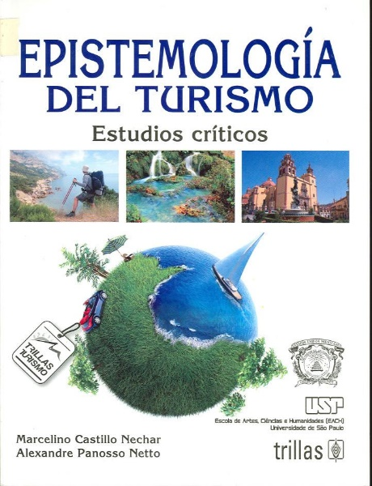
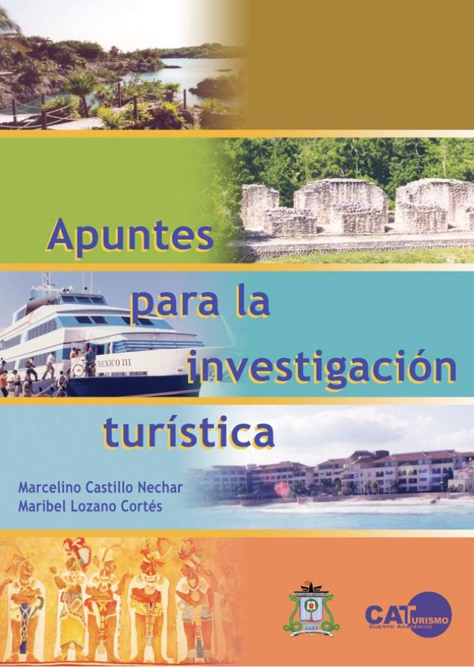
Documentos con esta perspectiva en turismo

Slide 28
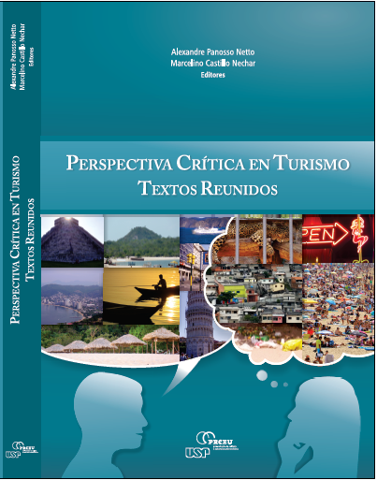
Documentos con esta perspectiva en turismo

Slide 29
BIBLIOGRAFÍA
Alcalá B. (2016) Ciclo de Vida del Destino Turístico. Tesis Doctorado.
Baggio, R. (2007).“Symptoms of complexity in a tourism system”. Tourism Analysis. Vol.13. No. 1.
Brent Ritchie, J.R. et. al (2008). “Tourism Sciences or Tourism Studies? Implications for the Design and Content of Tourism Programming”, Téoros Revue de Recherche en Tourisme, 27 (1), 33-41.
Cohen, Erik y Scott A. Cohen (2012). “Current Sociological Theories and Issues in Tourism”, Annals of Tourism Research, 39 (4), 2177-2202
De Esteban, et al (2015). “Theory of knowledge of tourism: A sociological and epistemological reflection”. Journal of Tourismology, 1 (1) 2-15
Deverdum G. et al. (2016) El turismo residencial en Valle de Bravo, México. Una interpretación de su Ciclo de Vida en Investigaciones Turísticas (11) 30-51.
Erdogan Koc y Hakan Boz (2014) Triangulation in tourism research: A bibliometric study of top three tourism journals en Tourism Management Perspectives (12) pp. 9-14.
González R. y Mendieta M. (2009) Reflexiones sobre la Conceptualización de la Competitividad de los Destinos Turísticos. Cuadernos de Turismo (23) 111-128.
González R. y Mendieta M. (2009) Reflexiones sobre la Conceptualización de la Competitividad de los Destinos Turísticos. Cuadernos de Turismo (23) 111-128.
Franklin Adrian (2009) The sociology of tourism en Jamal y Robinson, Tourism Studies, London: SAGE, pp. 65-81.

Slide 30
BIBLIOGRAFÍA
Jafar, Jafari (2005) El Turismo como Disciplina Científica. Política y Sociedad, 42(1) 39-56.
Jiménez M. (2005) Una aproximación a la conceptualización del turismo desde la teoría general de sistemas. México: Porrúa.
Mazón T. (2001) Sociología del Turismo, Madrid: Editorial Universitaria Ramón Areces.
Osorio G., Maribel (2016) Estudios y Perspectivas en Turismo en Estudios y Perspectivas , No. 25, pp. 539-557
Palmas, D. et al. (2012). Enfoques teóricos para aplicaciones concretas: Complejidad y turismo. Gestión Turística. (15) 99-1215.
Palmas, D. et al. (2014). Modelo teórico-metodológico para el estudio del turismo armónico y el desarrollo local. Investigaciones turísticas (7) 23-46.
Ritzer G. y Liska A. (2002) McDisneyization and Postourism. Complementary perspectives on contemporary tourism in Touring Cultures. Transformations of Travel and Theory, London: Routledge, pp. 96-112.
Ritchie, Brent W. Peter Burns and Catherin Palmer (eds.) (2005). Tourism research methods : integrating theory with practice. Oxfordshire, UK: CABI Publishing.
Sharpley R. (2015) Host Perceptions of Tourism: A Review of the Research en Sharpley, Tourism and Development, London: SAGE. Pp. 37-49.
Sharpley, Richard (2011) The Study of Tourism: Past Trends and Future Directions. Contemporary Geographies of Leisure, Tourism and Mobility. Routledge, Abingdon
Tribe, John (2001). “Research Paradigms and the Tourism Curriculum”. Journal of Travel Research, No.39, 442-448
Turner, L. y Ash, J. (1991). La horda dorada. El turismo internacional y la periferia del placer. Madrid: Endymion.
Vázquez D. et al. (2013) El turismo desde el pensamiento sistémico. Investigaciones Turísticas (5) 1-28.
WEF (2015) The travel & tourism competitiveness. Report 2015, World Economic Forum.

